Slide 1
Group Meeting
Ziyu Liu
liuziyu@mail.nankai.edu.cn

Slide 2
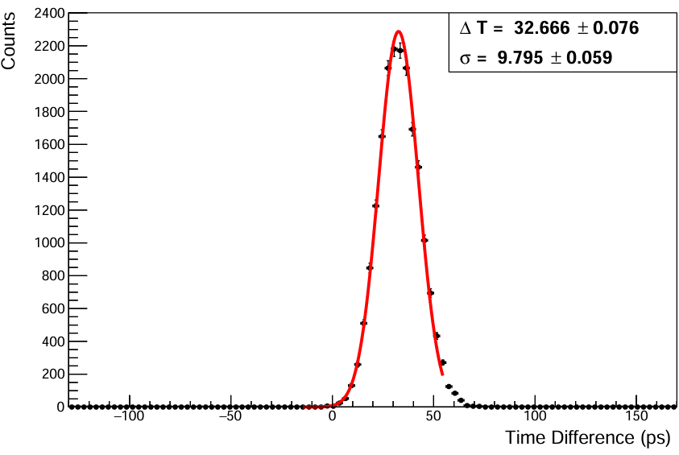
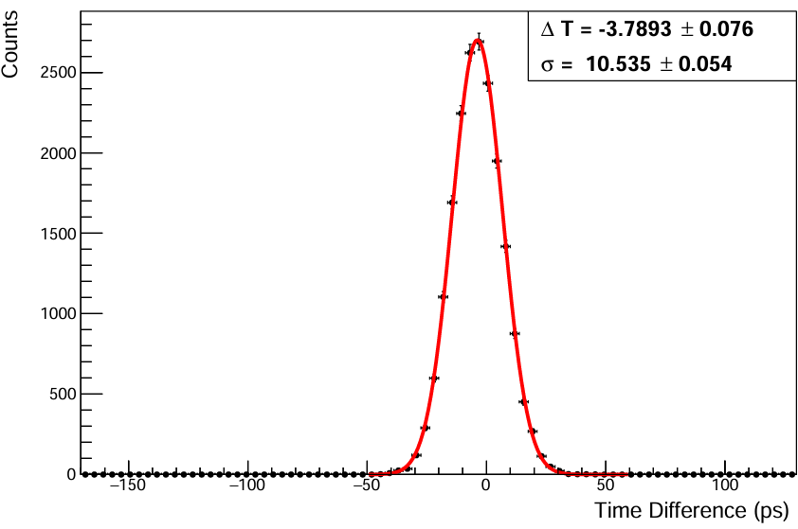
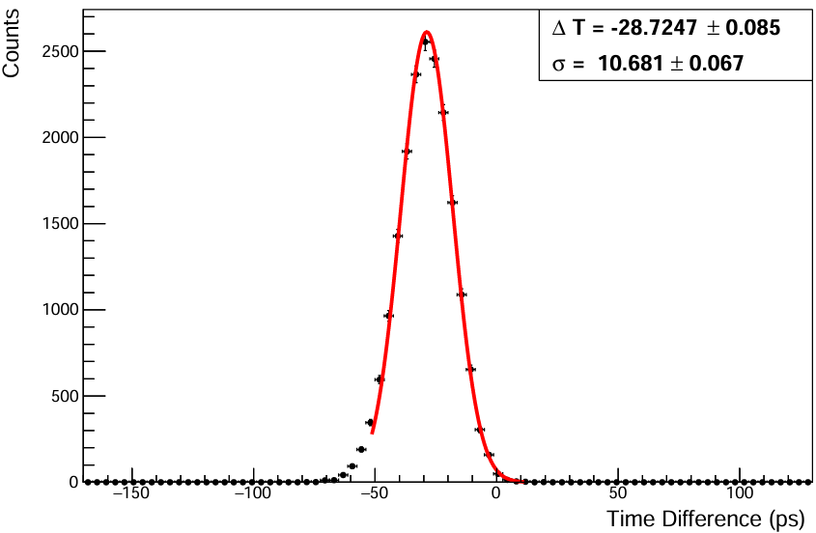
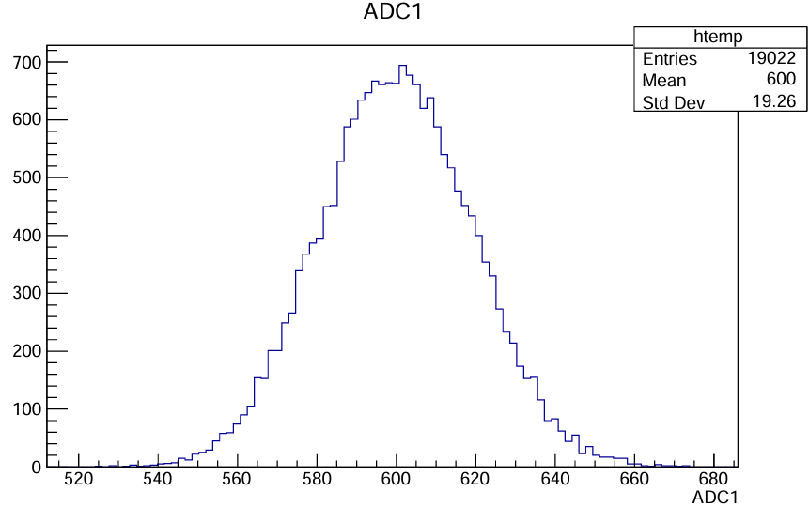
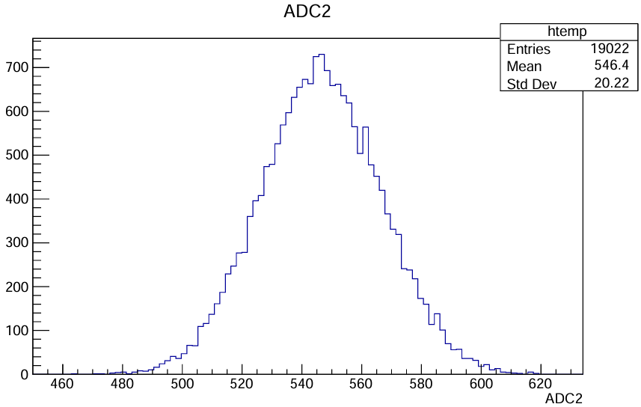
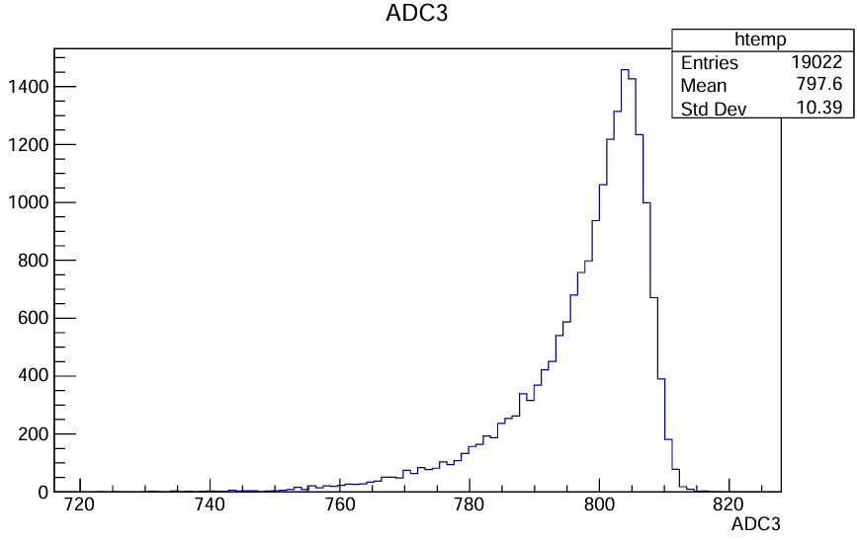
Laser calibration system
laser
ΔT=T_{n}-ΣT/3
time difference (ΔT) between two channels

Slide 3
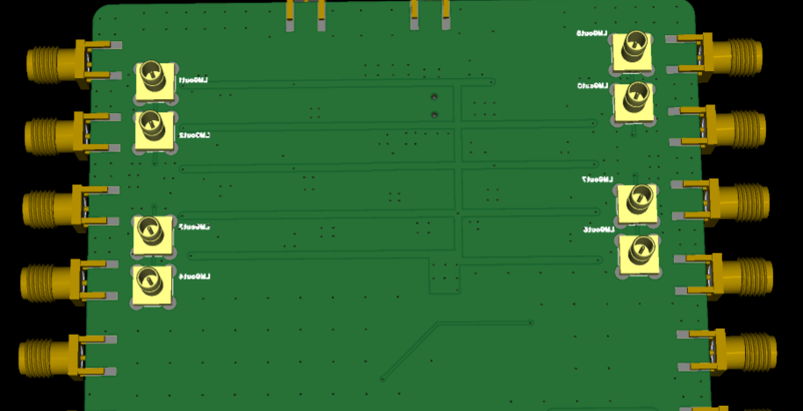
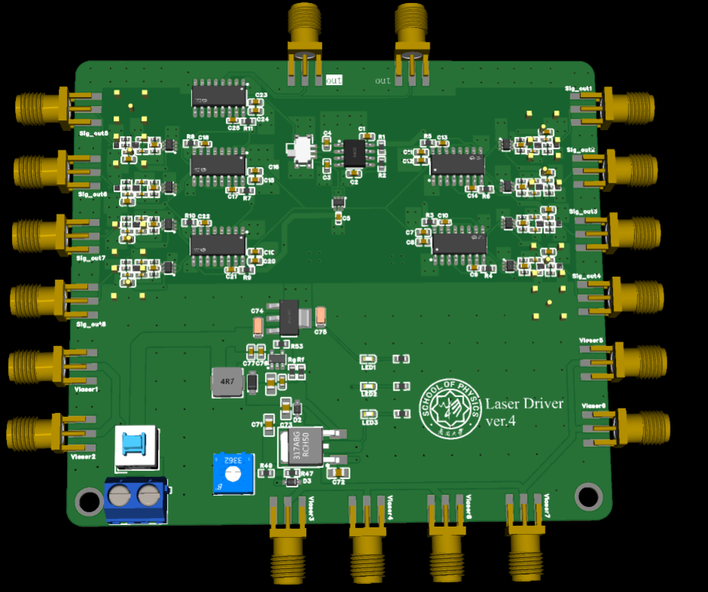
Laser calibration system
改进了驱动板，增加了一些功能，设置了一个采数用的trigger，偏压目前设置为是4~27 V可调。
trigger输出
激光信号产生
并且在背面设置了几个采样点，准备对激光产生信号进行采数
激光偏压

Slide 4
Backup

Slide 5
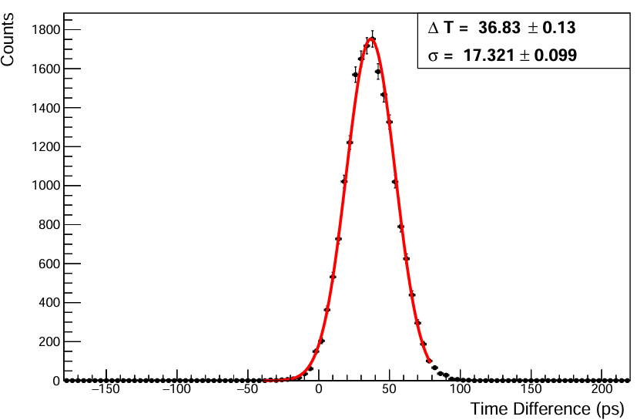
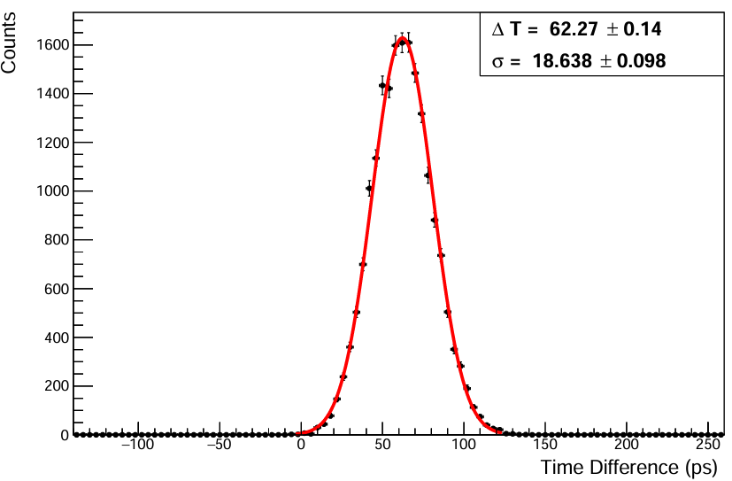
Laser calibration system
laser
ΔT=T₁-T_{2，3}
time difference (ΔT) between two channels

